Slide 1

Presentatie
Stichting Duurzaam Zevenellen
Openbare bijeenkomst
Commissie- en Raadsleden Leudal
4-6-24

Slide 2
Een impressie van wat op Zevenellen staat te gebeuren
Gevolgen voor Leudal/Midden-Limburg
We kunnen nu niet vertrouwen op de overheid
Als gemeente bent u verantwoordelijk
Leer van wat elders mis ging en gebruik de aanbevelingen
Waarom het bij Zevenellen mis zal gaan
Wat gemeente moet doen om ons te beschermen tegen overlast Zevenellen
Wat gaat u concreet doen om ons te beschermen?

Slide 3
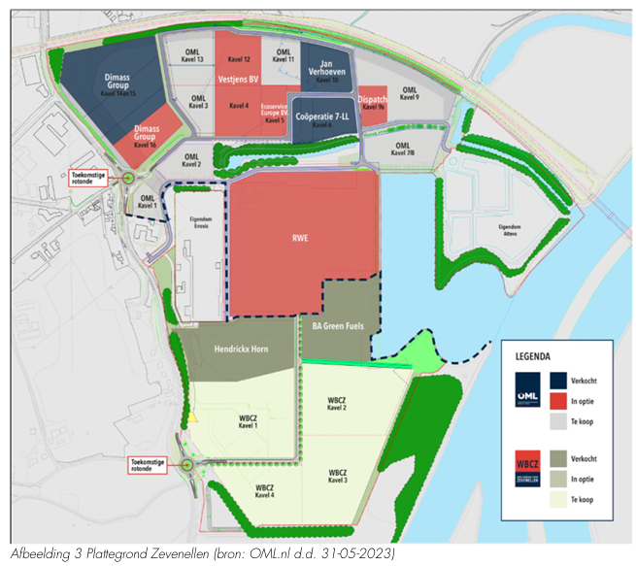

1
2
3
4

Slide 4
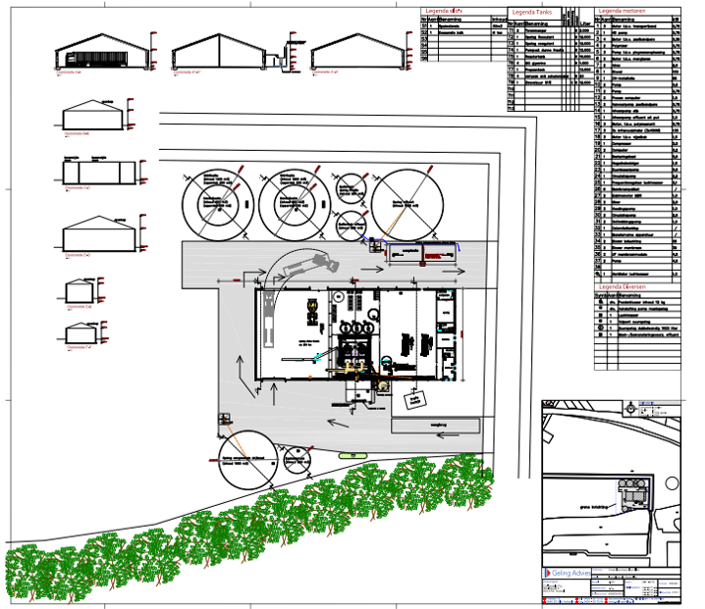
1
2
Coöperatie Zevenellen
Vergisting varkensdrijfmest:
100.000 ton
Op 300m van woningen
Stank
Afvalwaterlozing rechtstreeks op de Maas
3
4

Slide 5
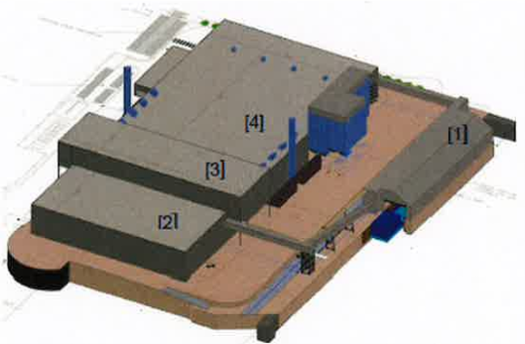
2
RWE
Vuilnis opslaan, sorteren, drogen, pelletiseren: 675.000 ton, 100 ton per uur 7x24 uur
Perceel 10 ha.
Stank
Lawaai 24x7
Water
Fijn stof
Stikstof
Ongedierte
3

Slide 6
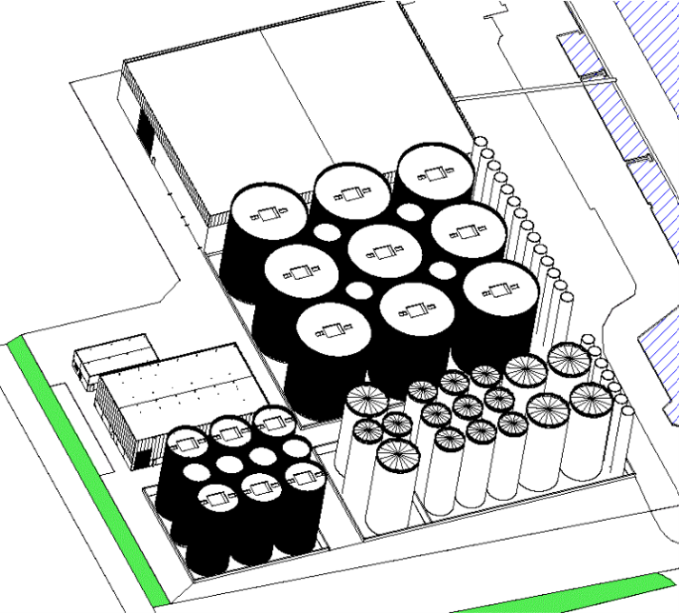
BA Green Fuels
Opslag/bewerking bedorven afval voedingsindustrie, in 68 silo’s, aantal 25 meter hoog
Stank
Ongedierte
Lawaai
Geen controle op stoffen
Handhaving onmogelijk. boekhoudconstructie met 10 administratieve bedrijven.
3
4

Slide 7
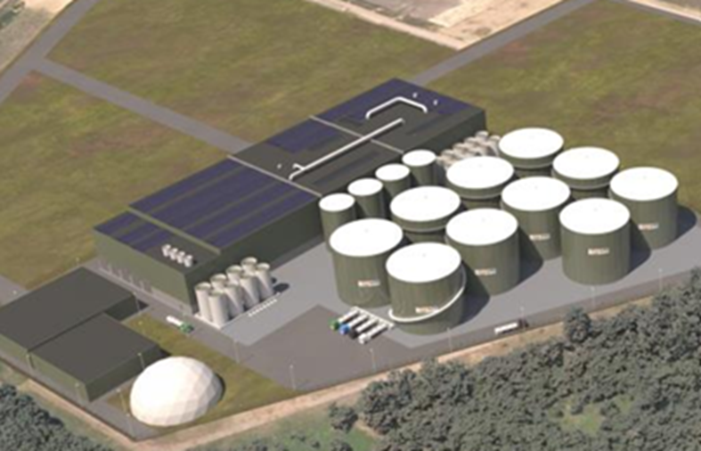
1
VTTI
Vergisting 750.000 ton mest en biomassa, grootste van Nederland
Stank tot in wijde omgeving.
Waterverontreiniging
Stikstof
Fijnstof
Grote toename vrachtverkeer
2
4

Slide 8
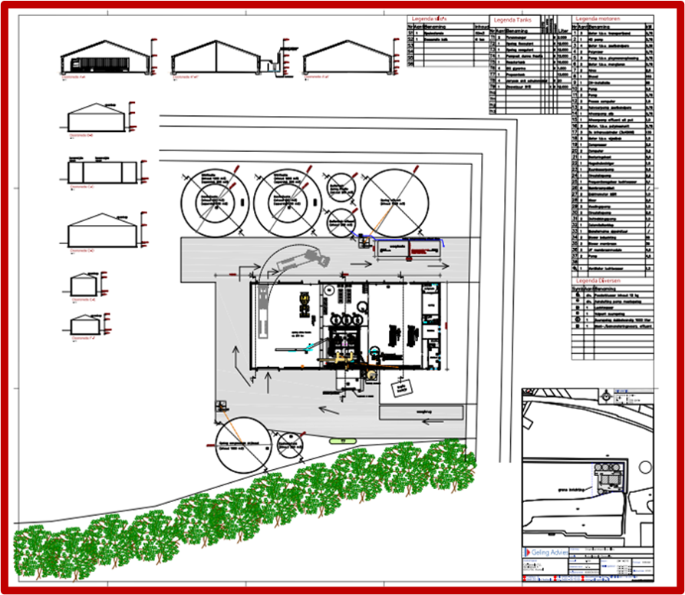
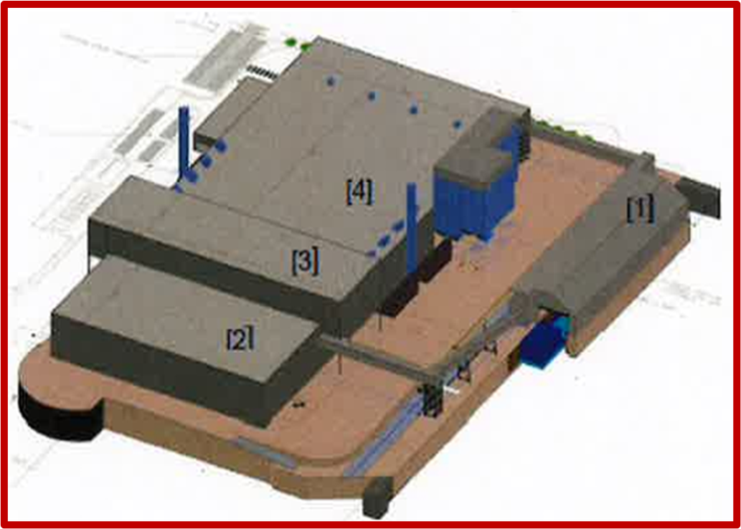
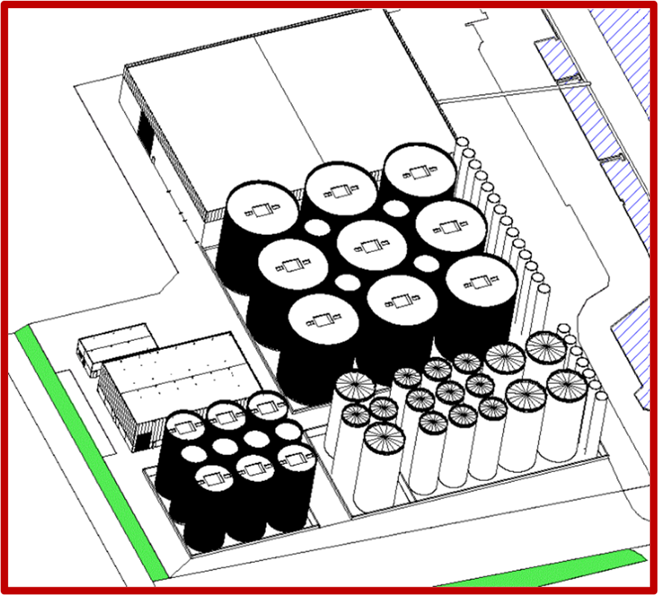
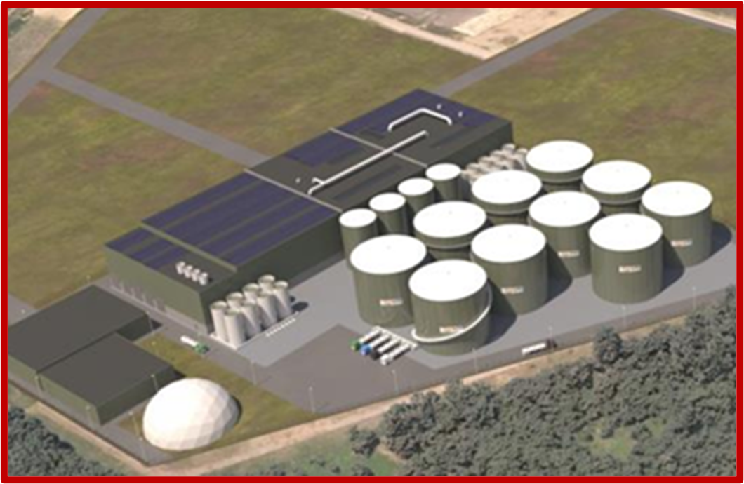
En dit zijn nog maar 4 bedrijven
op Zevenellen.
Er is nog meer ruimte voor afvalfabrieken

Slide 9

2: Gevolgen voor inwoners en natuur Midden-Limburg
Stank
Lawaai
Stikstof
Fijnstof
Licht
Water
Verkeer
Veiligheid
Gezondheids-problemen
Aantasting leefbaarheid
Aantasting natuur
Planschade
Vuilnis
Mest
Biomassa
Voedsel
Wat gebeurt als er niets verandert

Slide 10
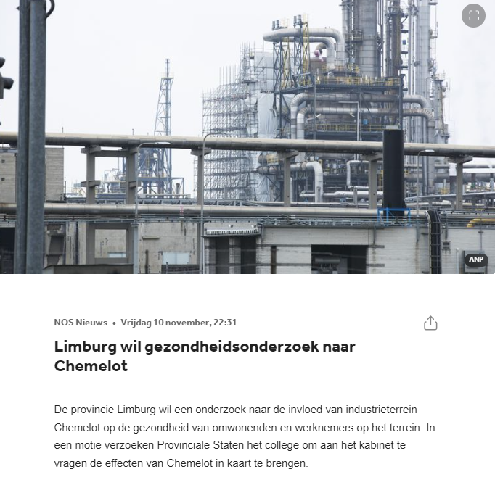
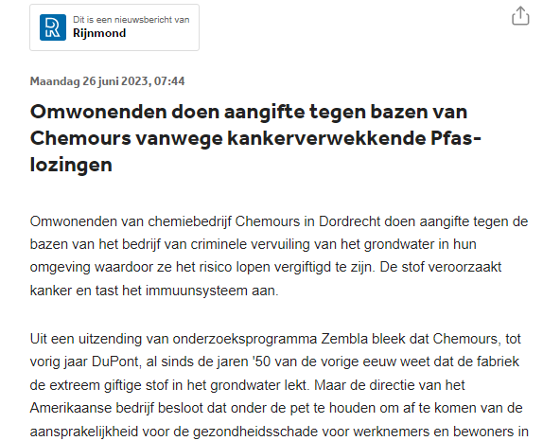
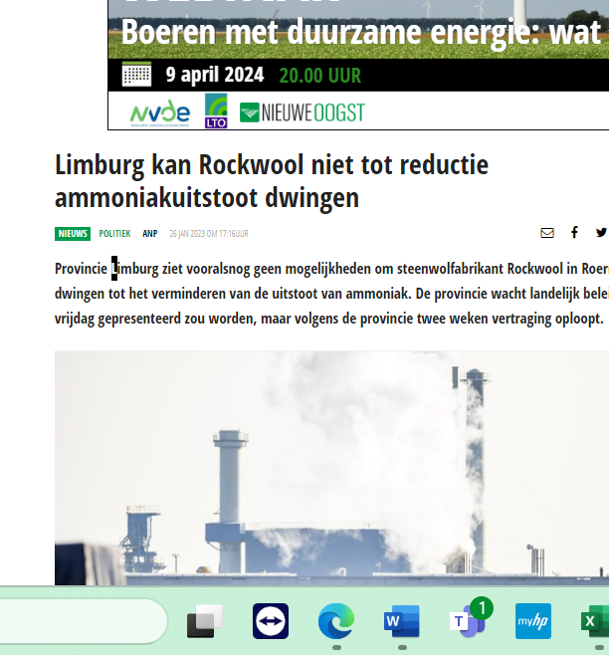

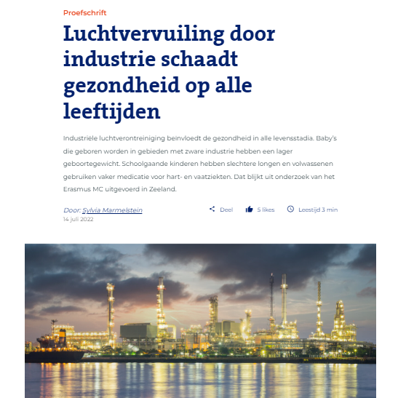
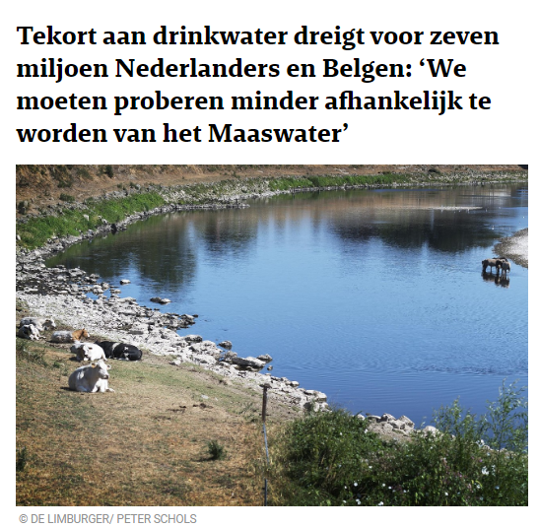
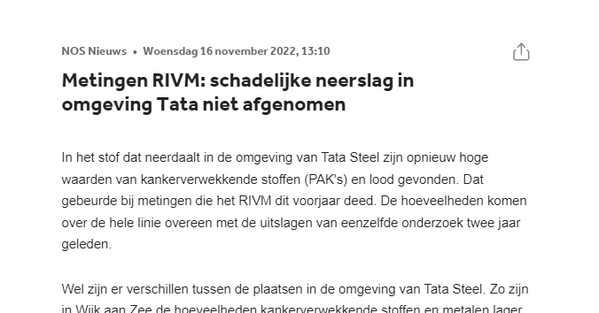

Slide 11
3: We kunnen nu niet vertrouwen op de overheid
Er is bij verantwoordelijke overheden onvoldoende kennis over de gezondheidseffecten en –risico’s van industriële emissies
Overheden sturen vooral op direct meetbare technieken, op rechtszekerheid en niet op gezondheid van de bewoners.
Het vergunningen-, toezicht- en handhavingsstelsel functioneert niet door onvoldoende menskracht en ontbreken van het gewenste kennisniveau.

Slide 12
4: Als gemeente bent u wel verantwoordelijk
De nieuwe Omgevingswet is daar zeer duidelijk over.
Artikel 1.6: u bent verantwoordelijk voor een veilige en gezonde fysieke leefomgeving.
Artikel 1.7a : het is verboden om een activiteit te verrichten of na te laten als daardoor nadelige gevolgen voor de fysieke leefomgeving (dreigen te) ontstaan.
U ondertekende als gemeente het Schone luchtakkoord en belooft daarmee de luchtkwaliteit te verbeteren, toe te werken naar WHO advieswaarden
U kunt én zult daarop worden aangesproken!

Slide 13
5. Leer van wat elders mis ging en gebruik de aanbevelingen
Ernstige gezondheidsproblemen omwonenden en werknemers Tatasteel
Aan gezondheid van omwonenden werd decennialang onvoldoende aandacht besteed en zorgen niet serieus genomen. Bewoners kregen geen gehoor bij diverse overheden, geen belangenbehartiger kwam op voor de gezondheid.
Aanbevelingen onderzoeksgroep
De huidige normen voor industrie met effect op de leefomgeving borgen de gezondheid van omwonenden onvoldoende. Beschouw vanuit het voorzorgprincipe WHO-richtlijnen uit 2021 als leidend bij vergunningverlening en in de maatwerkafspraken.
Laat parallel aan de Milieu Effect Rapportage (MER), ook een integrale Gezondheid Effect Rapportage (GER) op te stellen.
Besteed aandacht aan de absolute uitstoot van schadelijke stoffen (waaronder stikstofdioxide, (ultra)fijn stof, PAK’s, dioxines), geluidsoverlast en hun effecten op de gezondheid.

Slide 14
6: Waarom het bij Zevenellen mis zal gaan
Door het bewezen niet werkende VTH-stelsel en handhavingssysteem en doordat de huidige normen voor industrie de gezondheid van omwonenden onvoldoende borgen
Bij overheid, zowel gemeente Leudal als Provincie Limburg is onvoldoende kennis over gezondheid i.r.t. industrie. Tevens onvoldoende capaciteit
Geen zicht op cumulatieve milieueffecten van installaties op Zevenellen, de Milieueffectanalyse uit 2017 is achterhaald. Cumulatieve efeecten zijn nodig voor toetsing aan actuele gezondheidsnormen
De luchtkwaliteit en geluid zijn bij Zevenellen, zonder dat de sterk vervuilende fabrieken er staan al boven de WHO-normen: Stikstofdioxide is nu al 12µg ipv 10, Fijnstof 8µg ipv 5. Ook geluid is boven de norm nu 60db (Atlas leefomgeving, 1-6-24 locatie Roermondseweg 70)
Bij bestuur gemeente Leudal is geen aandacht voor gezondheid i.r.t. Zevenellen door portefeuillehouder volksgezondheid en leden commissie sociaal. Ook portefeuillehouder handhaving komt niet in beeld. Gemeenteraad wordt eenzijdig geïnformeerd
Provincie Limburg bepaalt wat op Zevenellen gebeurt. Ambities van Chemelot (2050 emissieloos) bereikt men ten koste van leefomgeving Midden Limburg. Hier lijkt gemeente niet tegen opgewassen
Er wordt niet geluisterd naar zorgen van omwonenden, er is geen echte omgevingsdialoog. Daardoor neemt ongerustheid, wantrouwen en weerstand steeds meer toe, ook in Roermond.

Slide 15
7. Wat de gemeente moet doen om ons te beschermen
7.1. Veranderen mindset
Erken de hiervoor geschetste knelpunten en bedenk oplossingen, verstop u niet achter beleid en regels die niet blijken te werken
Stel emissieloosheid voor Zevenellen als norm, net als Chemelot doet
Eis een gedeelte van Essentgelden (1 miljard) voor extra expertise om dit waar te kunnen maken
Weerleg niet steeds onze argumenten maar maak u samen met ons sterk voor een gezonde leefomgeving

Slide 16
7.2. Zet in op preventie: geen bedrijven waarvan we ziek worden
Zorg voor inzicht in de cumulatieve emissies (stank, lawaai, lucht, licht, water, verkeersuitstoot) van alle bedrijven op het Zevenellen terrein tezamen
Toets bij iedere vergunningaanvraag de cumulatieve emissies aan de actuele gezondheidsnormen zoals geformuleerd door GGD/GHOR en stel deze als eis
Zorg voor een expertgroep gezondheid i.r.t. Zevenellen i.s.m. GGD en RIVM

Slide 17
7.3. Zorg voor een goed werkend vergunningensysteem
Verplicht uitgebreide milieueffectrapportage als voorwaarde voor vergunningverlening aan de afvalverwerkende bedrijven
Maak een gezondheidseffectrapportage onderdeel van de vergunningaanvraag
Ligt de verantwoordelijkheid voor vergunning bij de provincie Limburg, eis dan dat deze ook een uitgebreide milieueffectrapportage en gezondheidseffect-rapportage verplicht stelt
Verleen geen vergunning aan bedrijven waarvan vermoed wordt dat ze deze de MER normen gaan overschrijden. M.n. bedrijven die bij de vergunningaanvraag net onder de normen blijven maar waarvan de capaciteit van installaties veel groter is.

Slide 18
7.4. Ontwikkel een goed werkend handhavingssysteem
Zorg voor extra en gespecialiseerde handhavingscapaciteit expliciet voor Zevenellen
Ontwikkel een betrouwbaar registratiesysteem waarmee vastgesteld wordt welke (en hoeveel) stoffen het terrein op- en afgaan
Leg al bij de vergunningverlening concrete en sanctioneerbare voorschriften vast
Zorg ervoor dat sancties ook daadwerkelijk opgelegd en uitgevoerd worden.
Voer als overheid zelf frequent steekproeven uit op wat het terrein op en af gaat
Zorg dat er voorzieningen komen waardoor de overheid ook zelf emissie en overlast kan meten
Controleer regelmatig en frequent de emissies en neem direct maatregelen als normen overschreden worden.

Slide 19
8. Wat gaat u concreet doen om ons te beschermen?
Bent u bereid te erkennen dat het huidige VTH stelsel en het handhavingssysteem onze gezondheid niet kunnen beschermen?
Hoe gaat u zorgen voor een wel werkend vergunningensysteem dat rekening houdt met gezondheidsaspecten?
Hoe gaat u zorgen voor een wel werkend handhavingssysteem?
Gaat u zorgen voor noodzakelijke extra capaciteit en expertise?
Gaat u zorgen voor actuele cumulatieve overzichten op alle milieueffecten en die toetsen aan de actuele gezondheidsnormen?
Volgt u de adviezen van de minister, het RIVM en Commissie MER om een gezondheidseffectrapportage te laten opstellen
Bent u bereid een onderzoeksgroep in het leven te roepen met ook experts van GGD en RIVM om hiervoor te zorgen?

Slide 20
Inwoners in Midden-Limburg hebben recht op een gezonde leefomgeving
Leer van wat overal misgaat en volg de aanbevelingen op.
Gebruik de Essentgelden waar nu de provincie en gemeenten elders mooi weer van spelen. Zet ze in voor bescherming van inwoners Midden-Limburg, de plek waar die gelden ook vandaan komen.
Uw reactie en antwoorden op de vragen

Slide 21
Bronnen
Onvoldoende kennis over de gezondheidseffecten en risico’s van industriële emissies bij overheden: ‘Industrie en omwonenden’, Raad voor de Veiligheid, Den Haag , april 2023 https//onderzoeksraad.nl/industrie-en-omwonenden
Het vergunning, toezicht en handhavingsstelsel (VTH) werkt niet ‘Om de Leefomgeving’, Commissie van Aartsen, maart 2022 https://www.rijksoverheid.nl/documenten/rapporten/2021/03/04/rapport-om-de-leefomgeving-omgevingsdiensten-als-gangmaker-voor-het-bestuur
In Limburg weinig toezicht, veel overtredingen niet geconstateerd, onvoldoende expertise en capaciteit Vergunningverlening, toezicht en handhaving Provincie Limburg Rapport van bevindingen November 2022 https://zuidelijkerekenkamer.nl/publicaties/onderzoek-vergunningverlening-toezicht-en-handhaving/
Interbestuurlijk programma versterken VTH-stelsel: o.a. 3 ministeries, juni 2022 https://www.rijksoverheid.nl/documenten/rapporten/2022/07/08/bijlage-1-programmaplan-ibp
Gezondheid in milieueffectrapportage voor omgevingsplannen en omgevingsvisies https://www.commissiemer.nl/themas/gezondheid/stand-van-zaken
Opstellen integrale Gezondheid Effect Rapportage (GER), ‘Gezondheid geborgd’, Bevindingen Expertgroep Gezondheid in opdracht van staatsecr, febr. 2024 https://www.rijksoverheid.nl/documenten/rapporten/2024/02/28/bijlage-2-advies-gezondheid-geborgd-eerste-bevindingen-van-de-expertgroep-gezondheid-ijmond-28-februari-2023-3
Meten gezondheidsrisico’s Milieu Gezondheids Risico Indicator (MGR), RIVM https://www.rivm.nl/milieugezondheidsrisico-s/hoe-werkt-mgr
Actuele gezondheidsnormen : GGD/GHOR, 2022 https://ggdghor.nl/onderwerp/adviezen-overige-leefomgevingsfactoren

